Slide 1
はじめに
どんな競技でも､その競技経験の浅いプレーヤーにとって､お堅い競技規則を理解するのは､骨が折れることかも知れません｡
ディスクゴルフ公式ルールブック(2018)はどうでしょうか?
量も少なく簡単､完結にまとまっていて､その理解も容易なはず!と思えますが､一つ阻害要因があることに気づきました;
それは､“用語のゆれ”です｡
PDGAのルールブックでは1つの用語なのに､JPDGAでは異なる複数の用語となってルールを説明している;
競技経験の長いプレーヤーは､それらが同じ事を意味していると理解できるのでしょう
競技初心者は､そんなフィルタは持っていません
そんな“用語のゆれ”を中心に､私見をまとめてみました｡

Slide 2
ゆれるJPDGA用語
現状: 版間や版内で1つのPDGA用語に対し複数のJPDGA用語が存在
JPDGA用語A’(2013年版)
JPDGA用語A’’(2018年版)
JPDGA用語A’’’(20XY年版)
版間のゆれ
PDGA用語A
版内のゆれ
JPDGA用語A’(20XY年版 規則X)
JPDGA用語A’’(20XY年版 規則Y)
JPDGA用語A’’’(20XY年版 Q&A)
理想: 版間､版内問わずPDGA用語とJPDGA用語は1対1に対応することが望ましい
PDGA用語A
1対1
JPDGA用語A (版間､版内問わず)

Slide 3
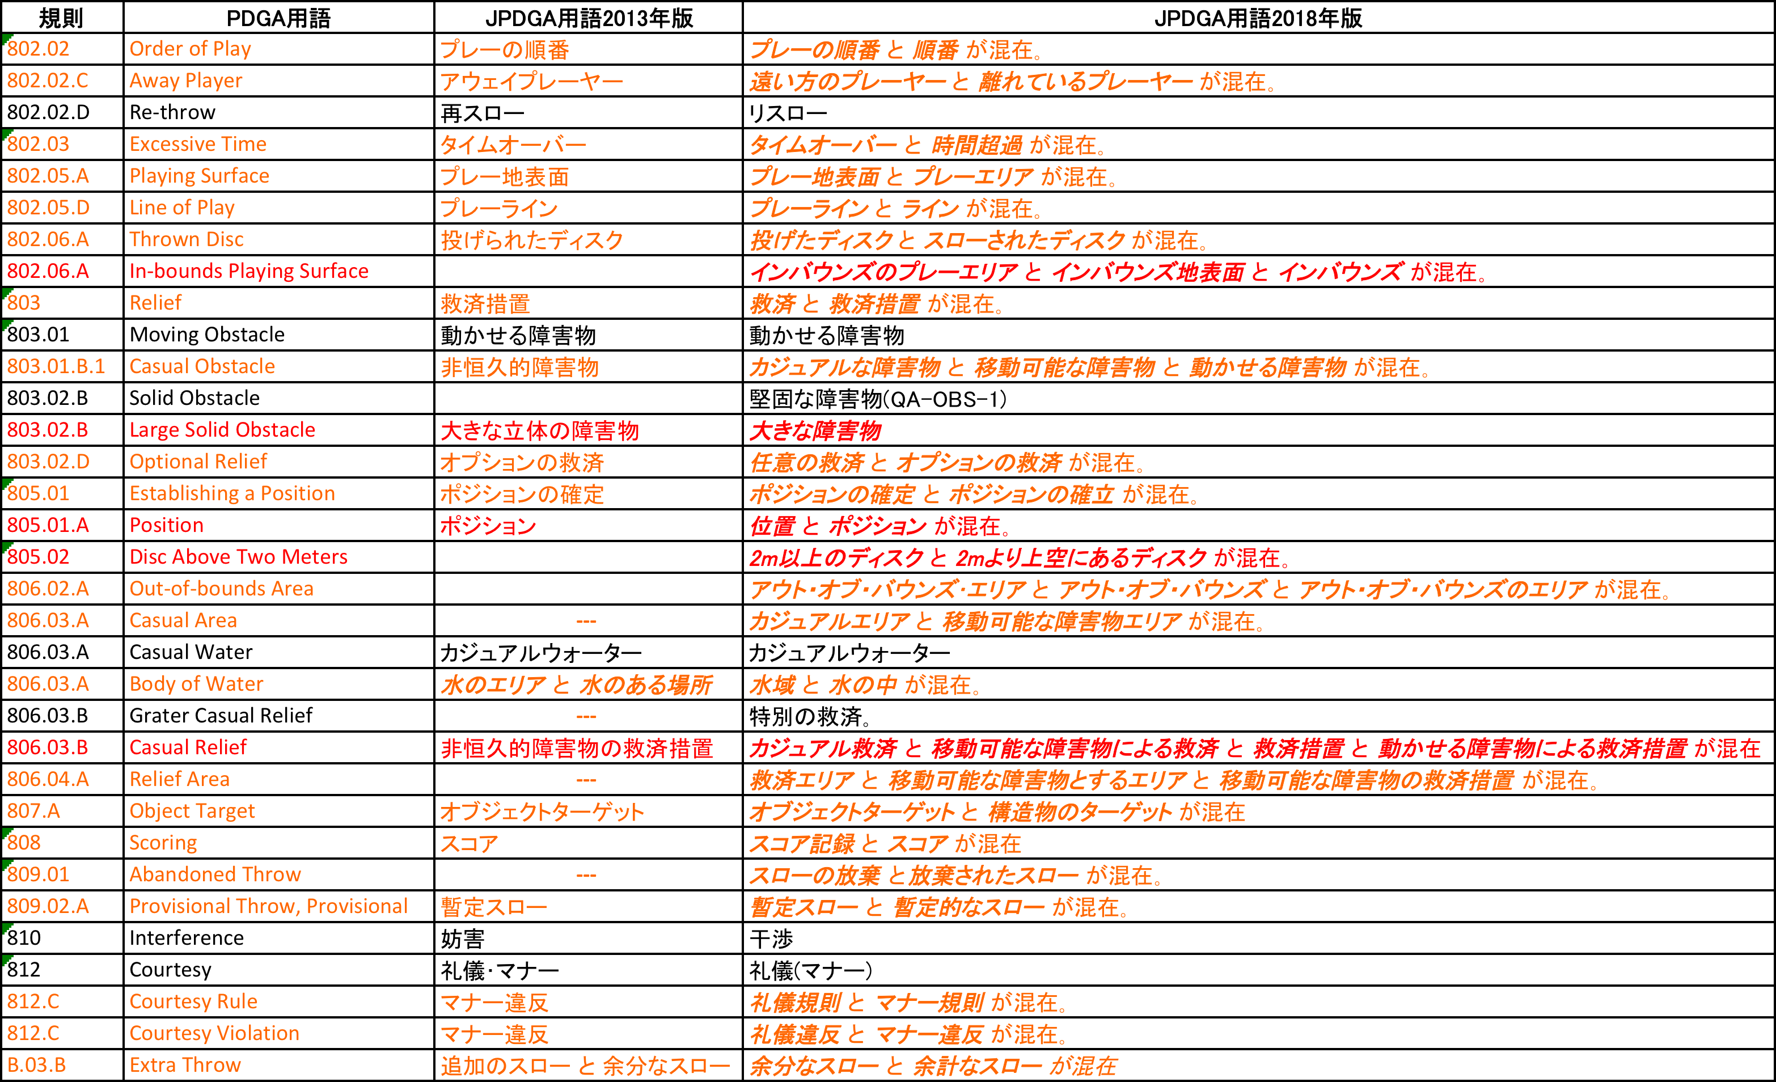
ゆれるJPDGA用語

Slide 4
ゆれるJPDGA用語: Casual編
PDGA | JPDGA(2013年版) | JPDGA(2018年版) | 私の理解
Moving obstacle | 動かせる障害物 | 動かせる障害物
Casual obstacle | 非恒久的障害物 | カジュアルな障害物 移動可能な障害物 動かせる障害物 | JPDGAの歴史の中で､ 非恒久的障害物 が長く認知されているのならば､敢えて変更しなくても良いのでは｡ 動かせる障害物 は､ Moving obstacle と区別が付かないし､ 移動可能な障害物 も同様に紛らわしい｡
Casual water | カジュアルウォーター | カジュアルウォーター
Casual area ^{新} | --- | カジュアルエリア 移動可能な障害物エリア | 下記 Casual relief 参照｡
Casual (QA3 / QA-CAS-1) | カジュアルウォーター | 動かせる障害物エリア | この文脈での Casual(QA3, QA-CAS-1) は､2013年版の通り カジュアルウォーター を指す｡ 2018年版では､ カジュアルウォーター を含む カジュアルエリア を指す｡ 下記参照｡
Casual relief | 非恒久的障害物の救済措置 | カジュアル救済 移動可能な障害物による救済 動かせる障害物による救済措置 救済措置 | 恐らく2013年版PDGA規則でも､Casual relief の用法はゆれていて､QA3(2013)系の カジュアルウォーター に対する救済と､QA1(2013)系に対する救済と､文脈によって読み分ける必要があった｡ その曖昧さを除くため､QA3(2013)系を吸収した Casual area を､QA1(2013)系を吸収した Relief area を､新しく追加したと思われる｡ よって､2018年版では文脈に依ること無く Casual relief と言えば(Casual water を含む) Casual area に対する救済(806.03.B)を指し､一方､QA1(2013)に対応するQA-OBS-6(2018)からは､Casual relief の文言が消え Relief area に置き換わった｡ 本資料では､806.03.Bの､カジュアルエリアからの救済を得る… (To obtain relief from a casual area) から取って､以後Casual relief を カジュアルエリアからの救済 と呼ぶこととする｡

Slide 5
用語:障害物 の私的整理
石
葉
小枝
折れた枝などの破片
ディレクターが指定した品目
803.01.B.1
非恒久的障害物
Casual obstacle
803.01
動かせる
803.01.B.2
動かせる障害物
Moving obstacle
他のプレーヤーや彼らの持ち物
Other people or their belongings
803.01.B.3
適切な状態に無いコース設備
Course equipment which is not proper working order
障害物
Obstacle
803.02.A
動かせない
自動車､有害な昆虫や動物､人､ディレクターが指定した品目やエリア
803.02.B
動かせない
大きく堅固な障害物
Large solid obstacle

Slide 6
用語:救済 の私的整理
803.02.A
自動車､
有害な昆虫や動物､
人､
ディレクターが指定した品目やエリア
… からの救済
803.02
No penalty
障害物からの救済
Relief from Obstacles
803.02.B
大きく堅固な障害物からの救済
Relief from a large solid obstacle
806.03.B
No penalty
カジュアルエリア^{新}からの救済
Casual Relief
救済
Relief
803.02.D
Penalty
オプションの救済
Optional Relief
カジュアルウォーター
Casual water
806.04
No penalty
806.03
救済エリア^{新}
Relief Area
カジュアルエリア^{新}
Casual area
ラウンド前にディレクターが特別にカジュアルエリアと指定したエリア^{新}
any area specifically designated as a casual area by the Director before the round

Slide 7
用語:Casual Relief の私的整理
2013年版 | 2018年版
非恒久的障害物の救済
カジュアル救済
移動可能な障害物による救済
動かせる障害物による救済
非恒久的障害物の救済
Casual Relief
カジュアルエリア^{新}からの救済
Casual Relief
2013年版では､Casual relief の用法はゆれていて､QA3(2013)系の カジュアルウォーター に対する救済と､QA1(2013)系に対する救済と､文脈によって読み分ける必要があった｡
2018年版では文脈に依ること無く
Casual relief と言えば
Casual area に対する救済を指す
?
?
非恒久的障害物のエリア?
Area of Casual Obstacle?
カジュアルウォーター
Casual Water
救済エリア^{新}
Relief Area^{新}
カジュアルエリア^{新}
Casual Area^{新}
プレー不可能とディレクターが指定したエリア、またはインバウンズ内であってもプレーヤーが立ち入りを禁止されているエリア
カジュアルウォーター
Casual water
ラウンド前にディレクターが特別にカジュアルエリアと指定したエリア^{新}
意味が分かり辛かった用語を廃し、 Relief Area を新設した
これでスッキリ！

Slide 8
再びゆれるJPDGA用語: Casual編
QA-OBS-6
QA-CAS-1,2,3
の私的理解のまとめ

Slide 9
QA-OBS-6 障害物と救済
PDGA #QA-OBS-6
Q: How do I mark my lie when my disc lands in an area of the course that has sensitive, protected, endangered, or valuable foliage? A: The Director may declare an area to be OB or a Relief Area, in which case you mark your lie according to the relevant rule. If no special handling of the area has been announced by the Director, and you are prohibited from entering it, then it is a Relief Area, and you play according to the applicable rule. Note that you can take optional relief, or abandon the throw, at the cost of a penalty throw.
JPDGA規則 | 私の理解
Q: 保護されるべき絶滅危惧植物や貴重な植物のあるコース上のエリアに私のディスクが着地した場合､私はどのようにライをマークすればよいですか? A: トーナメントディレクターは､OBあるいは移動可能な障害物とするエリアを宣言できます｡この場合､関連するルールに従ってライをマークします｡エリアがOBあるいは移動可能な障害物として宣言されていない場合､あなたは標準的な方法でライをマークします｡唯一の例外はそこが法律で立ち入ることを禁止されているエリアの場合で､この場合､ペナルティなしで移動可能な障害物の救済措置を受けることができます｡あなたは常にペナルティスローを追加することで､オプションの救済措置を受けること､またはスローを放棄することができることに留意してください｡ | Q: 同左 A: ディレクターは､OBとなるエリアあるいは救済エリアを発表してもよい､この場合､それぞれ関連する規則に従ってライをマークします｡そのエリアに関して特別な扱いがディレクターから発表されておらず､かつそこに立ち入ることが禁止されている場合､そこは救済エリアとして､その該当する規則に従いプレーします｡注: もしくは1投のペナルティスローを加えることで､オプションの救済を適用するか､またはそのスローを放棄することがでます｡

Slide 10
QA-CAS-1 カジュアルエリア
PDGA #QA-CAS-1
Q: My disc landed in a creek that has been declared casual. May I place a rock or a broken limb behind my mark, to stand on in order to keep my feet dry? A: If you choose not to take casual relief back along the line of play, then you must take your stance as you would anywhere else on the course. The only time you are allowed to move obstacles is to move casual obstacles out of your lie. If you do not want to play the lie as is, or take casual relief, you can take optional relief, or abandon the throw, at the cost of a penalty throw.
JPDGA規則 | 私の理解
Q: 私のディスクは､動かせる障害物エリアであると宣言された小川に着地しました｡マークの後ろに足を濡らさずに立つために､岩や折れた木の枝を置いてもいいですか? A: もし､動かせる障害物による救済措置をライの5m以内の後方にとらないことを選択した場合は､他のコース上と同じようにスタンスを取る必用があります｡あなたは､動かせる障害物以外の理由によって､ライやコース上の障害物を移動することはできません｡あなたが､そのライからプレーしたくない場合や､動かせる障害物による救済措置を取りたくない場合は､1投のペナルティスローを加えることでオプションの救済措置､またはオプションのリスローを宣言することができます｡ | Q: 私のディスクは､カジュアルエリアと宣言された小川に着地しました｡マークの後ろに足を濡らさずに立つために､岩や折れた木の枝を置いてもいいですか? A: もし､プレーラインに沿ってカジュアルエリアからの救済を適用しないことを選択した場合､そのコースの他の場所でするように､スタンスを取る必用があります｡そのライから非恒久的障害物を除くことが唯一許されます｡そのライからプレーしたくない場合や､カジュアルエリアからの救済を適用したくない場合､1投のペナルティスローを加えることで､オプションの救済を適用するか､またはそのスローを放棄することができます｡
カジュアルエリアからの救済を得る際の5m制限の表現は､新ルールで変更された (JPDGA規則P.39参照)｡
オプションのリスロー は､スローの放棄 に置き換えられた (JPDGA規則P.39､PDGA規則P.37参照)｡

Slide 11
QA-CAS-2 カジュアルエリア
PDGA #QA-CAS-2
Q: Does the term “body of water” in the casual relief rule include bodies of ice and snow? A: No. “Casual water” as listed in the rules is water as it’s commonly understood, in its liquid form. The rules do not grant casual relief from snow, ice, or even steam should you encounter it. Note that the Director can announce that ice or snow are casual obstacles, in which case they may be moved if they are on or behind your lie.
JPDGA規則 | 私の理解
Q: 動かせる障害物による救済ルールで言うところの “水の中” という用語は､氷や雪の中を含みますか? A: いいえ｡ 一般的に理解されているとおりカジュアルウォーター (動かせる障害物である水たまり) とはルールでは液体状の水のみです｡ ルール上では､雪､氷や水蒸気に対する救済措置を与えていません｡ 氷または雪が原因となる障害の場合､もしそれらが上に乗っているのならばあなたのライの後方に動かすことができるというトーナメントディレクターの発表があるか注意してください｡ | Q: カジュアルエリアからの救済規則における用語 “水域” は､氷や雪の中を含みますか? A: いいえ｡ 規則に記載されている “カジュアルウォーター” は､一般に理解されている(液体状の)水です｡ 本規則では､遭遇する氷や雪もしくは水蒸気にさえ､カジュアルエリアからの救済を与えません｡ ディレクターが､氷や雪は非恒久的障害物であると発表できることに注意しなさい､この場合､ライの上または後方にある氷や雪を動かしても良いです｡

Slide 12
QA-CAS-3 カジュアルエリア
PDGA #QA-CAS-3
Q: My group agrees that my disc landed in a murky body of casual water. We could not find it. Do I play it as lost, or take casual relief? A: If your group agrees that there is compelling evidence that the disc is in the puddle, then you assume it is in fact in the puddle, and take casual relief without penalty. Your group will need to agree on an approximate location so that you can take your relief back along the line of play. If your group is not confident that the disc is in the puddle, it is played as a lost disc.
JPDGA規則 | 私の理解
Q: グループが私のディスクがカジュアルウォーターの濁った水の中に着地したことに同意しており､私たちがそれを見つけることができませんでした｡私はロストディスクとしてプレーしますか? それとも動かせる障害物の救済措置を取りますか? A: あなたのグループが､ディスクが水たまりにあることに説得力のある証拠があると同意した場合､実際に水たまりにあると仮定し､ペナルティ無しで動かせる障害物の救済措置を適用されます｡ 救済措置を得るために､あなたのグループは､おおよそのポジションに同意する必要があります｡ あなたのグループが､ディスクが水たまりにあることを確信していない場合は､ロストディスクとしてプレーされます｡ | Q: グループが私のディスクがカジュアルウォーターの濁った中に着地したことに同意しており､私たちがそれを見つけることができませんでした｡私はロストディスクとしてプレーしますか? それともカジュアルエリアからの救済を適用しますか? A: あなたのグループが､ディスクが水たまりにあることに説得力のある証拠があると同意した場合､実際に水たまりにあると仮定し､ペナルティ無しでカジュアルエリアからの救済を適用しなさい｡ プレーラインに沿って救済を適用できるように､あなたのグループは､おおよそのポジションに同意する必要があります｡ あなたのグループが､ディスクが水たまりにあることを確信していない場合は､ロストディスクとしてプレーします｡

Slide 13
その他気づき事項

Slide 14
The first available lie 最初にスロー可能なライ
PDGA #806.03.B
To obtain relief from a casual area, the player’s lie may be relocated to the nearest lie which is farther from the target and is on the line of play, at the nearest point that provides relief (…). B. カジュアルエリアからの救済を得る際､ライはターゲットに近づかないプレーライン上に再配置される｡
PDGA #QA-OBS-9
A player taking relief from obstacles or from a Casual Area can move back along the line of play to the first available lie. … 障害物やカジュアルエリアからの救済を受けるプレーヤーはプレーラインに沿って可能な限り直近のライに戻ることができます｡…
Minor Rule Change
The five-meter limit on casual relief has been removed. You may go back along the line of play to the first available lie, however far that is. カジュアルエリアからの救済の5m制限が解除された｡プレーライン上に沿って最初にスロー可能なライになるまで､どんなに遠くなっても戻ることができる｡
これら3つはどれも同じ事を言っていますが､もっとも意図を読みとれるのは､3番目の表現でした｡
2番目は､3番目の表現をそのまま借りれば良いと思いました｡
1番目は､ The fist available lie のニュアンスが全く伝わってこなかった｡原文に忠実になろうとすればするほど､意味が伝わらなくなるパターンですね｡やはり3番目の表現を借りて､3つ同じ表現に統一できれば読み手に混乱を与えず理解しやすいと思いました｡

Slide 15
803.02 障害物からの救済
PDGA #803.02.B
B. If a large solid obstacle prevents the player from taking a legal stance behind the marker disc, or from marking a disc above or below the playing surface, the player may mark a new lie immediately behind that obstacle on the line of play.
JPDGA規則 | 私の理解
B. 大きな障害物によって､プレーヤーがマーカーディスクの後ろに正しいスタンスを取ることができない場合､またはプレーエリアの上または下にディスクをマーキングすることができない場合､プレーヤーはそのラインの障害物の後ろに新しいライをマークすることができる｡ | B. 大きく堅固な障害物によって､プレーヤーがマーカーディスクの後ろに正しいスタンスを取ることができない場合､またはプレー地表面の上または下にディスクをマーキングできない場合､プレーヤーはその障害物の直後のプレーライン上に新しいライをマークすることができる｡
単に 後ろ だと読み手に曖昧さを与える｡

Slide 16
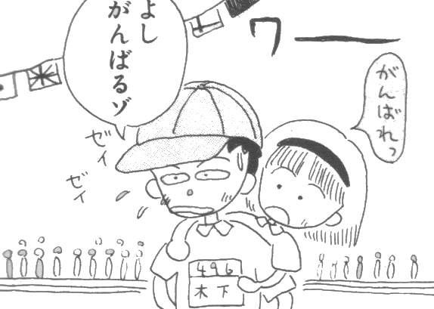
最後に
用語の定義をまとめた用語集と言う意味では無く(それはルールブックの役割)､ただ単にPDGA単語とJPDGA単語の公式の対応表があれば良いと思いました;
それは､将来の改版の拠り所となるだけで無く､
海外に出かけてプレーするプレーヤーにとっても､一助となるでしょう｡
WEBに上がっているルールブック(PDF)で､単語の検索ができるとより便利でしょう;
今回資料をまとめるに当たっては､PDGA版ルールブックを使って検索し､当たりを付けてはJPDGA版を見直す作業を行いました｡
JPDGAルールブックに感謝;
そこには長い歴史と
多くの人の汗が詰まっているでしょう!
JPDGA#2669

